Slide 1

Orbitais Moleculares de Moléculas Diatômicas
Prof° MSc. Flávio Olimpio Sanches Neto

Slide 2
Nas últimas aulas…
Introdução aos tipos de ligações químicas;
Ligação Iônica;
Ligação Covalente;
Geometria Molecular;

Slide 3
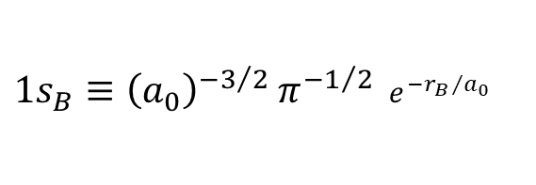

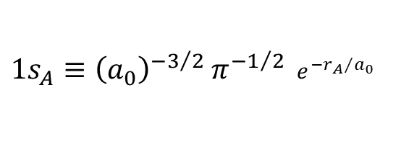
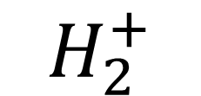
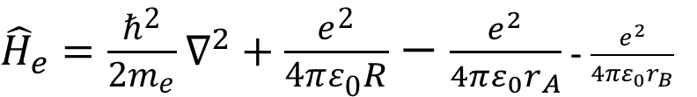


A Origem dos Orbitais Atômicos
$$H_{2}^{+}$$
$${\hat{H}}_{e}Ѱ_{e}= E_{e}Ѱ_{e}$$
$1s_{A}≡{\left(a_{0}\right)}^{{−3}/{2 }}π^{{−1}/{2 }}$ $e^{{−r_{A}}/{a_{0}}}$
$1s_{B}≡{\left(a_{0}\right)}^{{−3}/{2 }}π^{{−1}/{2 }}$ $e^{{−r_{B}}/{a_{0}}}$
r_{A}
r_{B}
.
.
R
A
B
$$\hat{H}= {\hat{K}}_{N}+ {\hat{K}}_{e}+ {\hat{V}}_{NN}+ {\hat{V}}_{Ne}+ {\hat{V}}_{ee}$$
$$Φ= c_{A}1s_{A}+c_{B}1s_{B}$$
$${\hat{H}}_{e}={\hat{K}}_{e}+ {\hat{V}}_{NN}+ {\hat{V}}_{Ne}$$
${\hat{H}}_{e}=\frac{ℏ^{2}}{{2m}_{e}}∇^{2}+\frac{e^{2}}{4πε_{0}R}−\frac{e^{2}}{4πε_{0}r_{A}}$ - $\frac{e^{2}}{4πε_{0}r_{B}}$

Slide 4

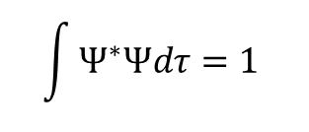






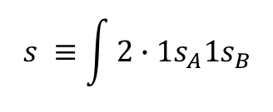
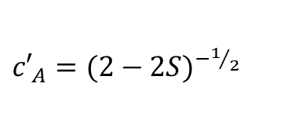
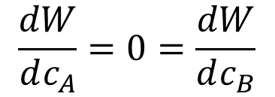


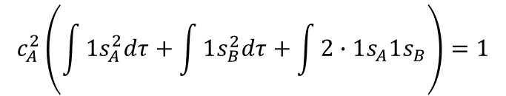

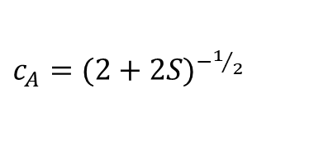

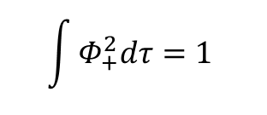
A Origem dos Orbitais Atômicos
Densidade de Probabilidade
Devido a simetria da molécula
$$c_{B}=c_{A}$$
$$c_{B}={−c}_{A}$$
$$Φ= c_{A}1s_{A}+c_{B}1s_{B}$$
$$Φ_{+}= c_{A}(1s_{A}+1s_{B})$$
$$Φ_{+}^{2} =c_{A}^{2}(1s_{A}^{2}+1s_{A}^{2}+2∙1s_{A}1s_{B})$$
$$Φ^{2}= {{(c}_{A}1s_{A}+c_{B}1s_{B})}^{2}$$
$$Φ_{−}= c_{A}(1s_{A}−1s_{B})$$
$$Φ_{−}^{2}=c_{A}^{′2}(1s_{A}^{2}+1s_{A}^{2}−21s_{A}1s_{B})$$
Condição de Normalização
$$Φ^{2}= {{c_{A}^{2}(1s}_{A})}^{2}+{{c_{B}^{2}(1s}_{B})}^{2}+2c_{A}c_{B}{1s}_{A}1s_{B}$$
$$\int{Ѱ^{∗}Ѱdτ}=1$$
$$\int{Φ_{+}^{2}dτ}=1$$
$$W= \frac{\int{Φ^{∗}\hat{H}Φdτ}}{\int{Φ^{∗}Φdτ}}$$
$$c_{A}^{2}\left(\int{1s_{A}^{2}dτ}+\int{1s_{B}^{2}dτ}+\int{2∙1s_{A}1s_{B}}\right)=1$$
Integral Variacional
$$s ≡\int{2∙1s_{A}1s_{B}}$$
Integral de Sobreposição
$$\frac{dW}{dc_{A}}=0=\frac{dW}{dc_{B}}$$
São gerados dois conjuntos de coeficiente c_{A} e c_{B}.
$$c_{A}^{2}\left(1+1+2S\right)=1$$
$c_{A}{=(2+2S)}^{−1/2}$
$${c′}_{A}^{2}\left(1+1−2S\right)=1$$
${c′}_{A}{=(2−2S)}^{−1/2}$

Slide 5





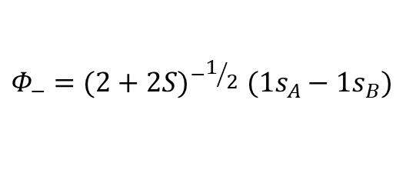
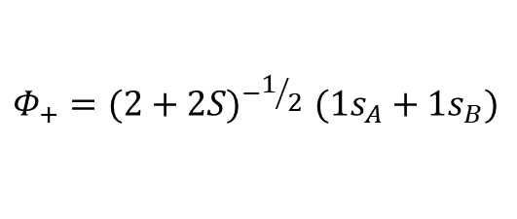

A Origem dos Orbitais Atômicos
$$Φ_{+}= c_{A}(1s_{A}+1s_{B})$$
$$Φ_{−}= c_{A}(1s_{A}−1s_{B})$$
$$Φ_{+}{=(2+2S)}^{−1/2}(1s_{A}+1s_{B})$$
OM-CLOA
$$Φ_{−}{=(2+2S)}^{−1/2}(1s_{A}−1s_{B})$$
$$Φ_{+}^{2}$$
$$Φ_{−}^{2}$$
$$Φ_{+}$$
$$Φ_{−}$$

